Slide 1
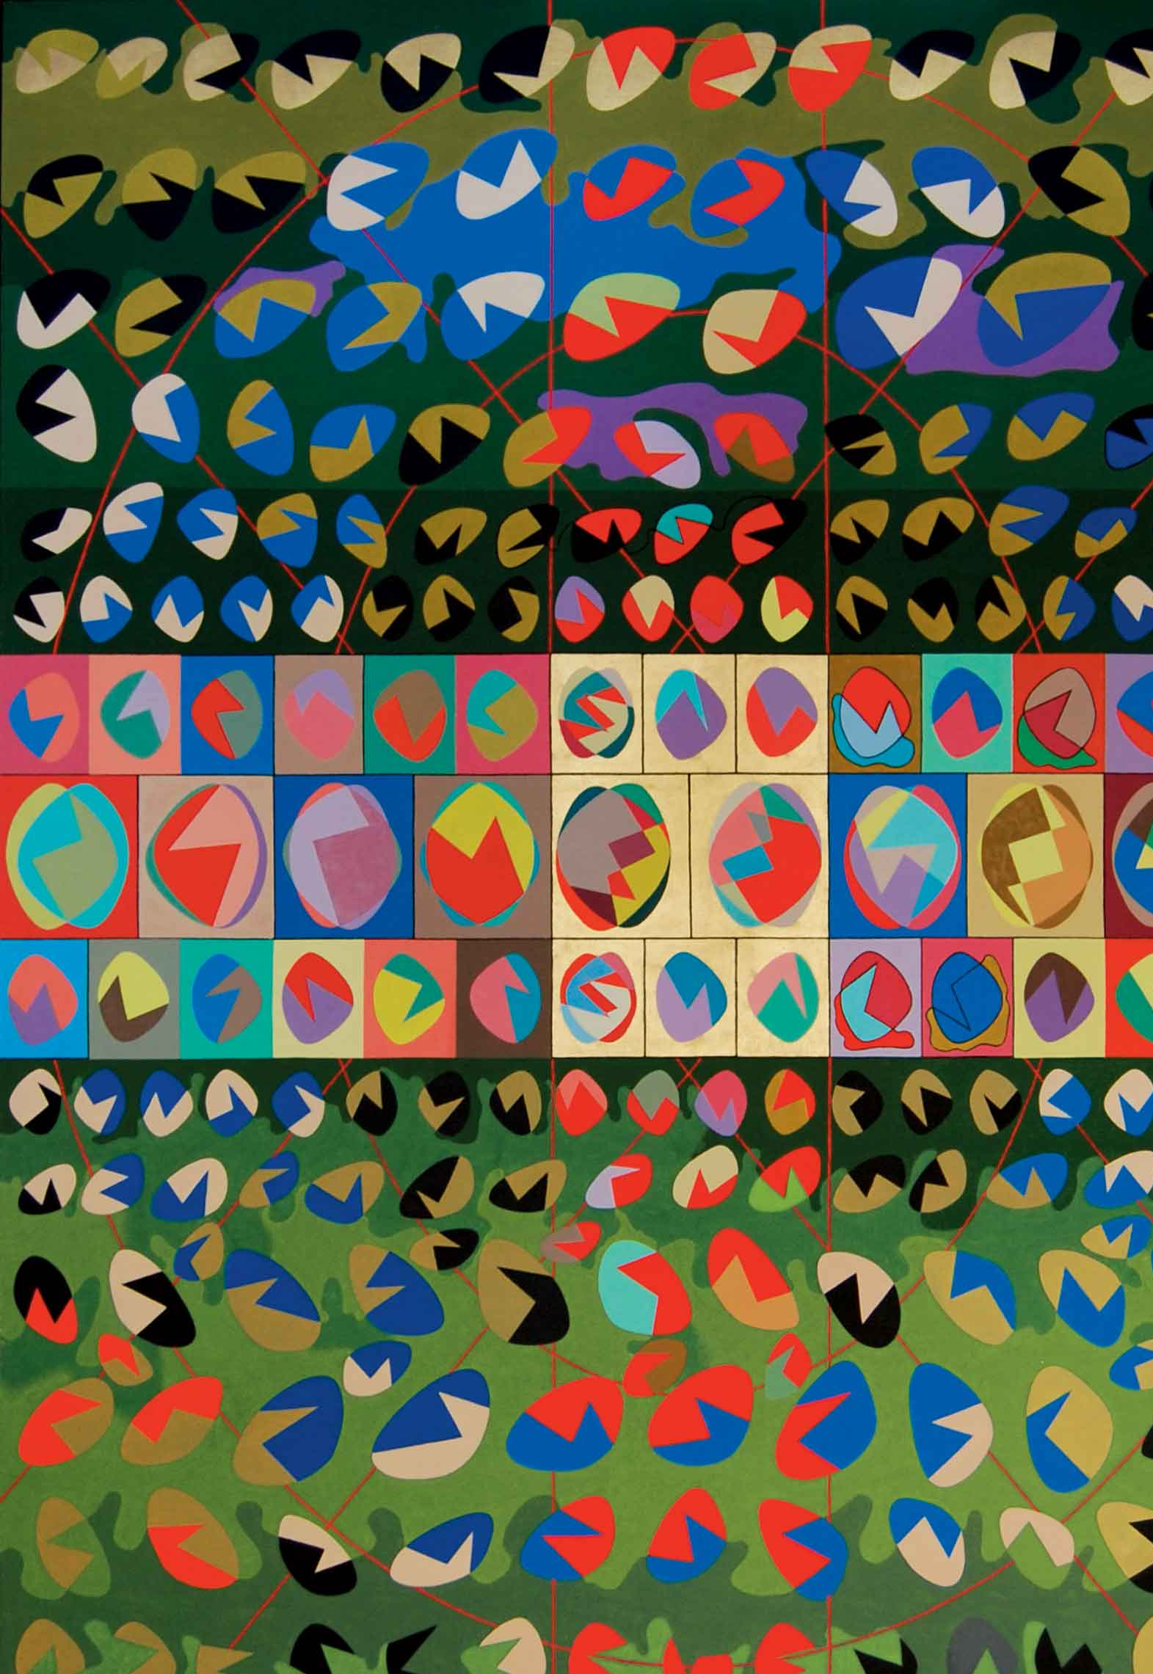







FONDAZIONE ANGELO BOZZOLA
GIORNATE FAI DI PRIMAVERA
FONDAZIONE ANGELO BOZZOLA
OPERE E GIARDINO DELLE SCULTURE
SABATO 25 e DOMENICA 26 MARZO 2023
ORE 10.00-13.00 e 14.30-18.00
Fondazione Angelo Bozzola
V.lo G. Visconti 4 - Galliate (NO)
Ultimo ingresso ore 17.00
La visita alla Fondazione Angelo Bozzola offre la possibilità di conoscere l'opera pittorica e scultorea dell'artista, a partire dagli esordi dei primi anni cinquanta con lo studio di una forma concreta personale ed identificativa, la Monoforma trapezio-ovoidale: un percorso immersivo che ne contestualizza la ricerca storico-artistica. Visitabile il Giardino delle Sculture appena completato e la Cappella privata, accessibile solo ai Soci FAI.
Potrete inoltre partecipare a laboratori didattici ed esperienziali che vi aiuteranno a fruire delle opere in modo emozionale e sinestetico.
Visite guidate a cura degli
Apprendisti Ciceroni®
della Scuola Secondaria di Primo Grado
Istituto Comprensivo "Italo Calvino" - Galliate (NO)
Laboratori didattici a cura di
I.I.S. "Biagio Pascal"- Romentino (NO)
CISA Ovest Ticino e Unoteatro
all'interno del Progetto
"Per un soffio di felicità (secondo anno)"
realizzato con il contributo di Fondazione CRT
Non necessita prenotazione. Contributo minimo € 3.00
Con il contributo di
Con il patrocinio del
Comune di Galliate
CISA Ovest Ticino
Proloco Galliate

